Slide 1
PORTFOLIO PROJECT
Analisis Data Elektoral
Pemilu 2024 Indonesia
Segmentasi Pemilih · Sentimen Publik · Model Prediktif
Wahyu Surya
Kandidat AI & Data Analyst — Partai Politik
September 2024 · Data: Simulasi berbasis pola KPU RI & BPS

Slide 2
Latar Belakang
· Pemilu 2024: pertama kali Pilpres + Pileg + Pilkada dalam satu tahun.
· 204,8 juta pemilih terdaftar; Gen Z + Milenial > 55% populasi.
· Fragmentasi 18 partai — ambang parlementer 4% menjadi filter yang menentukan koalisi.
· Sentimen publik semakin volatil di kanal digital: harga pangan & korupsi mendominasi percakapan negatif.
Tujuan analisis:
1. Memetakan basis suara partai & paslon per provinsi.
2. Menyegmentasi provinsi berdasarkan profil sosiodemografi.
3. Membangun model prediksi partisipasi & rekomendasi strategis.
Slide 2/14 · Analisis Elektoral Pemilu 2024

Slide 3
Metodologi
STEP 1
STEP 2
STEP 3
STEP 4
STEP 5
Data Collection
Exploratory Analysis
Clustering
ML Modeling
Recommendations
5 dataset · 38 provinsi
Kualitas · agregasi · visual
K-Means (K=4) · PCA
RF + GB · feature importance
Strategi partai
Tech stack: Python 3.11 · pandas · scikit-learn · matplotlib · seaborn · Jupyter.
Reproducibility: random_state=42, dataset publik yang telah dinormalisasi.
Slide 3/14 · Analisis Elektoral Pemilu 2024

Slide 4
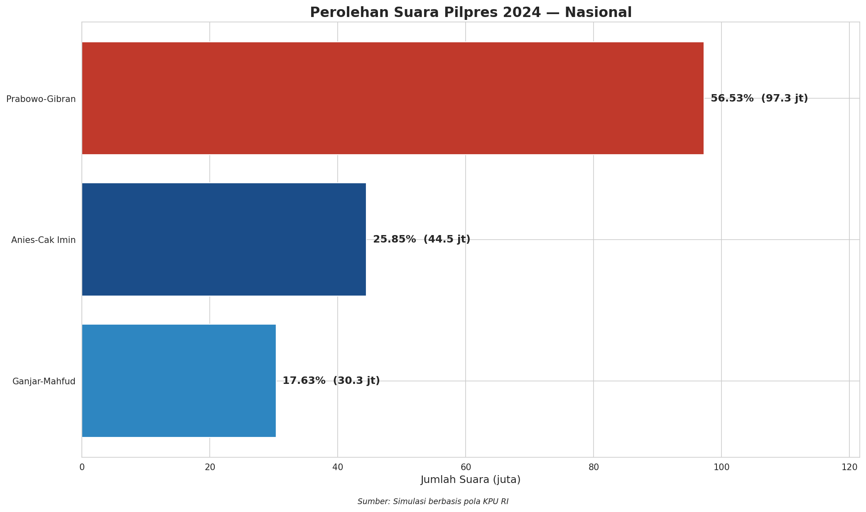
Hasil Pilpres 2024
INSIGHT
· Prabowo-Gibran menang mayoritas nasional.
· Anies-Cak Imin kuat di Aceh & Sumbar (basis PKS/PKB).
· Ganjar-Mahfud kompetitif hanya di Jateng & Bali.
· Selisih Prabowo vs #2 rata-rata > 25%.
Slide 4/14 · Analisis Elektoral Pemilu 2024

Slide 5
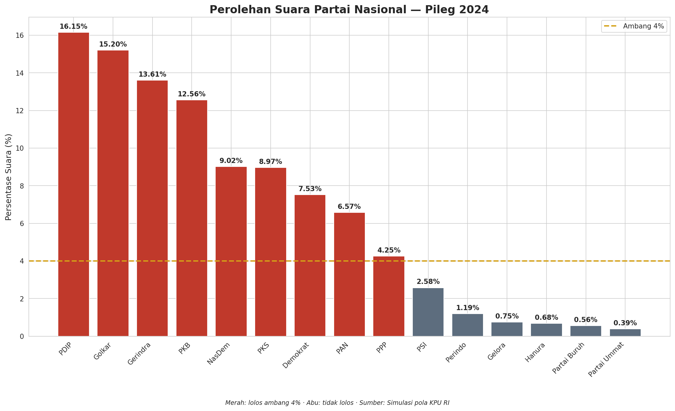
Peta Perolehan Partai
INSIGHT
· 9 partai lolos ambang 4%.
· PDIP, Golkar, Gerindra tiga besar nasional.
· PKB dominan di Jatim & Jateng (basis NU).
· NasDem meraih 5 provinsi Sulawesi & NTT.
Slide 5/14 · Analisis Elektoral Pemilu 2024

Slide 6
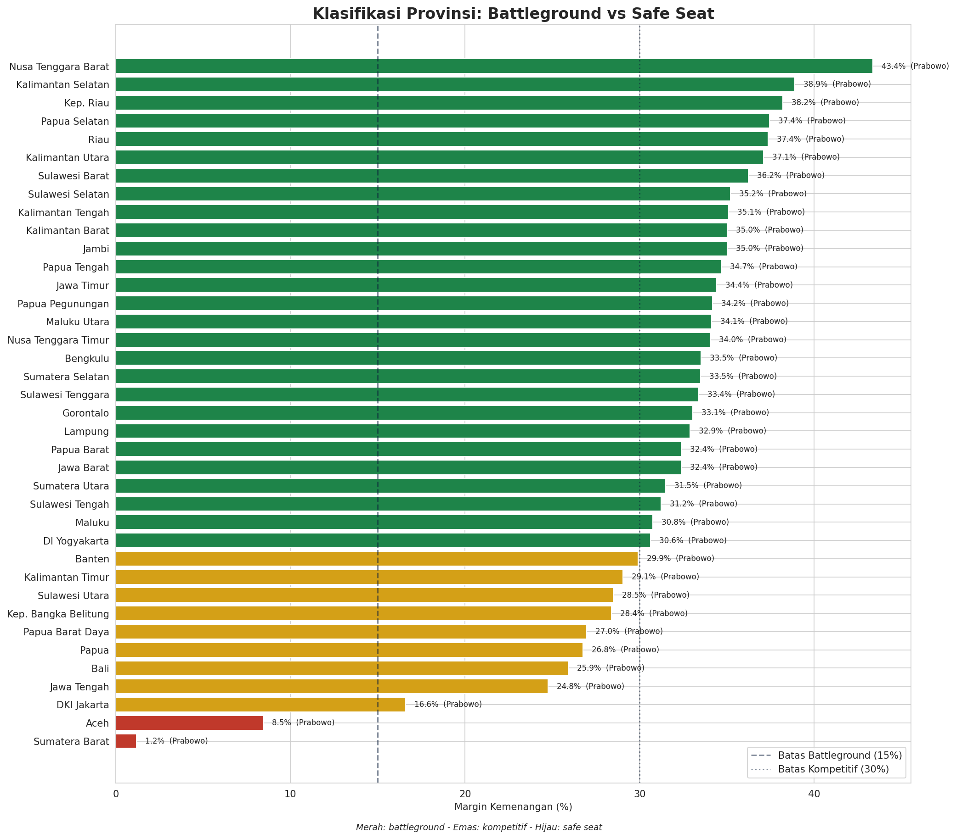
Battleground vs Safe Seat
INSIGHT
· 5 provinsi margin < 15% (battleground).
· Aceh, Sumbar, Jateng, DIY, Bali kunci.
· Alokasi 60% budget → 5 battleground.
· Safe seat: fokus mobilisasi turnout saja.
Slide 6/14 · Analisis Elektoral Pemilu 2024

Slide 7
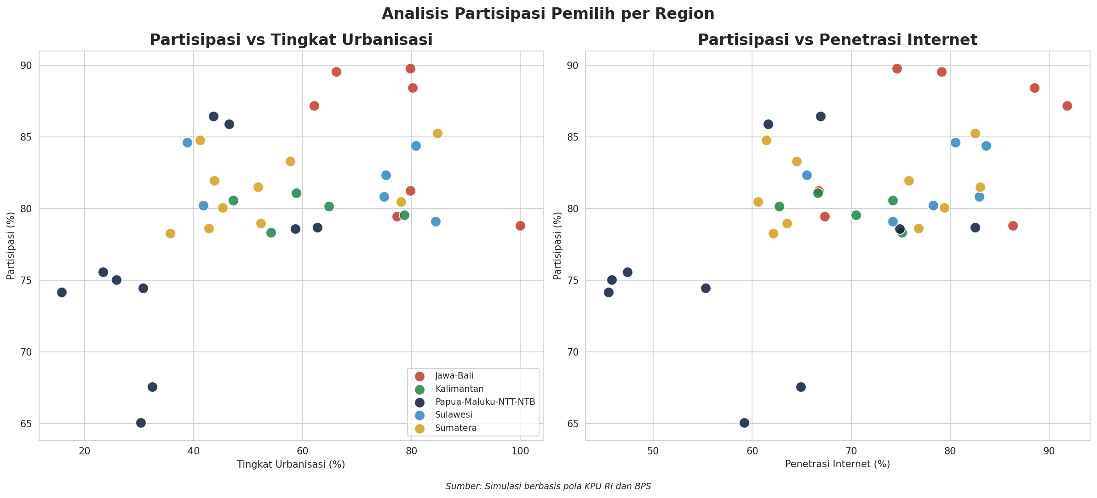
Partisipasi & Pemilih Muda
INSIGHT
· Partisipasi rata-rata: 80.5%.
· Korelasi positif urbanisasi ↔ partisipasi.
· Papua 6 provinsi < 76% (perlu intervensi).
· Gen Z + Milenial > 50% populasi tiap provinsi.
Slide 7/14 · Analisis Elektoral Pemilu 2024

Slide 8
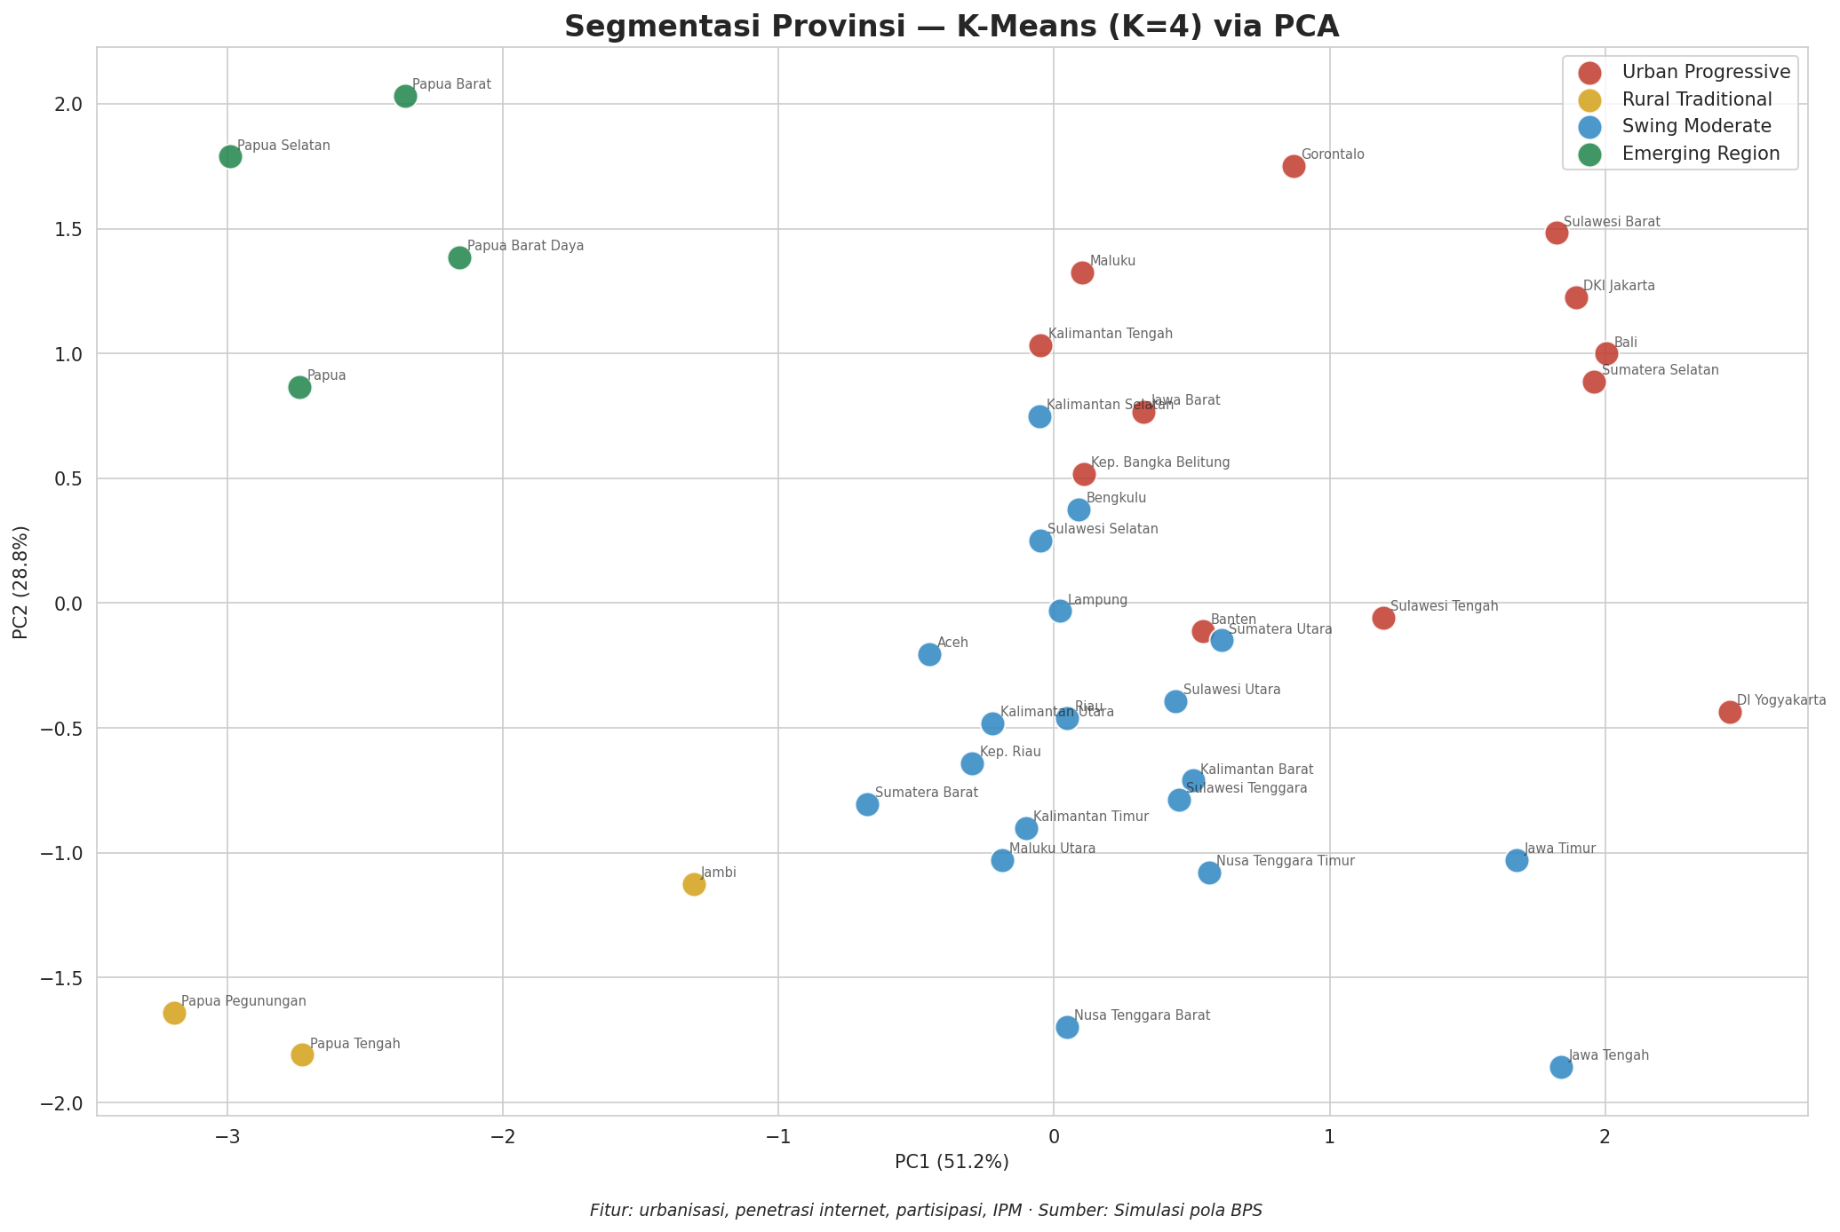
Segmentasi 4 Cluster Provinsi
INSIGHT
· Urban Progressive: DKI, DIY, Banten, Bali.
· Rural Traditional: Jateng, Jatim, NTB.
· Swing Moderate: mayoritas Sumatera & Sulawesi.
· Emerging Region: Papua & sekitarnya.
Slide 8/14 · Analisis Elektoral Pemilu 2024

Slide 9
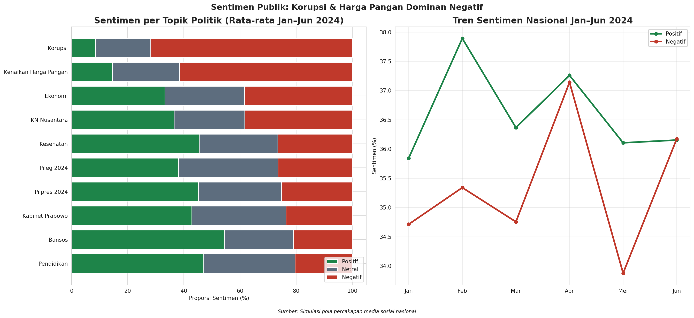
Sentimen Publik Jan–Jun 2024
INSIGHT
· Korupsi & harga pangan dominan negatif (> 60%).
· Bansos & pendidikan konsisten positif.
· Sentimen positif turun perlahan sepanjang H1 2024.
· Volume percakapan puncak: Feb (masa kampanye).
Slide 9/14 · Analisis Elektoral Pemilu 2024

Slide 10
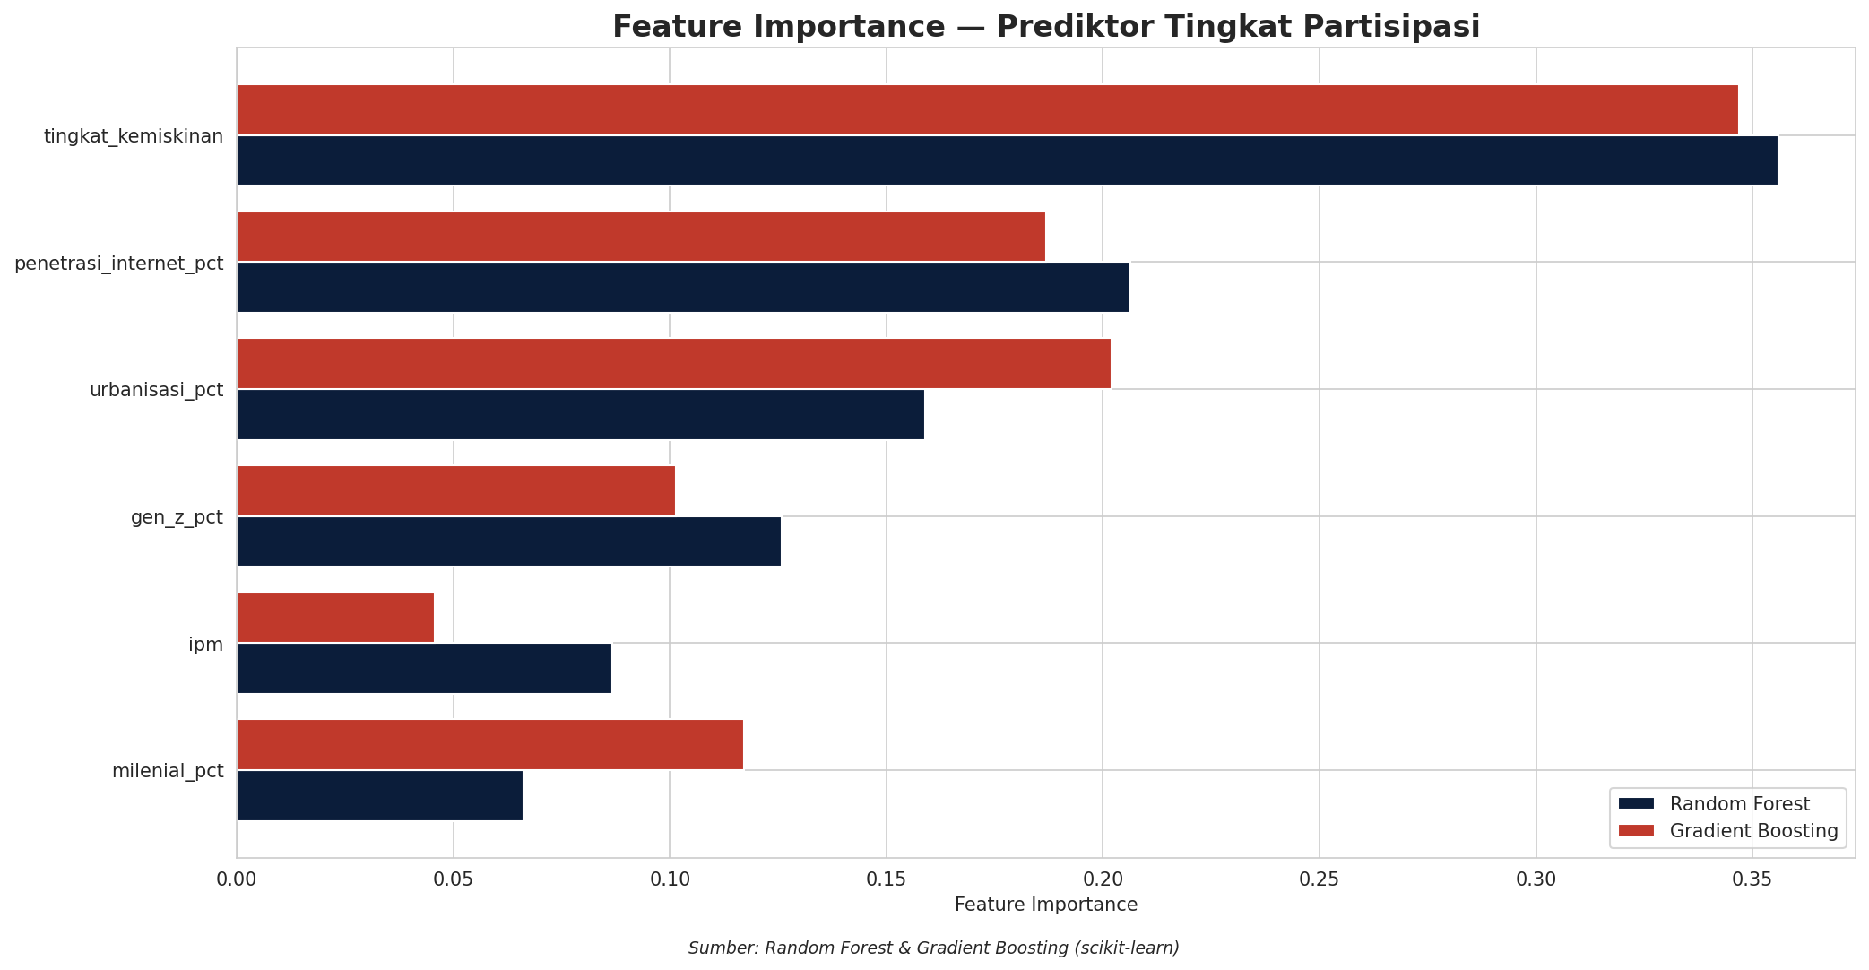
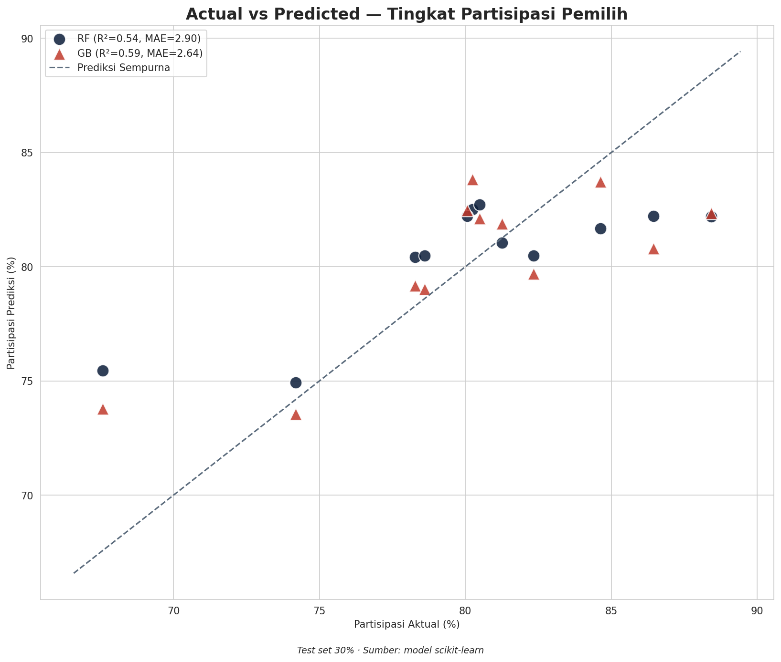
Model Prediktif — Partisipasi Pemilih
PERFORMA MODEL
Random Forest
R² : 0.537
MAE: 2.899%
Gradient Boosting
R² : 0.585
MAE: 2.641%
Fitur paling berpengaruh:
1. Penetrasi internet
2. IPM
3. Urbanisasi
Slide 10/14 · Analisis Elektoral Pemilu 2024

Slide 11
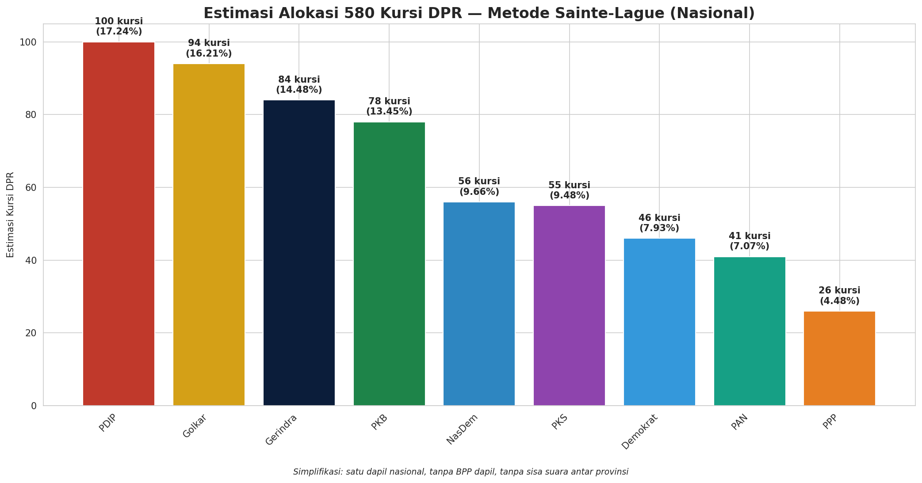
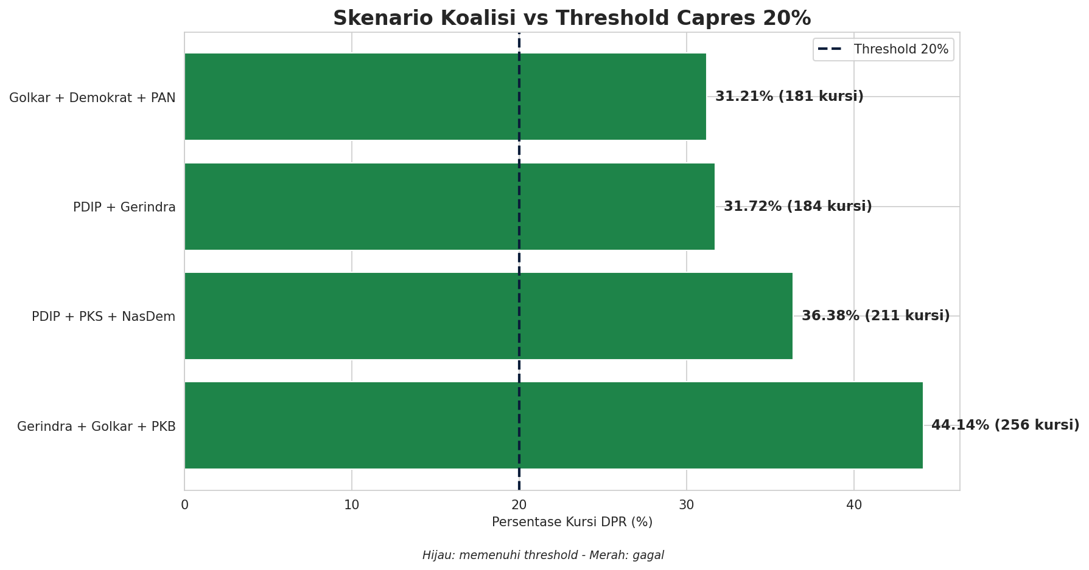
Estimasi Kursi DPR & Koalisi
INSIGHT
Metode Sainte-Lague
580 kursi disederhanakan.
Top 4 partai:
· PDIP ~99 kursi
· Golkar ~91 kursi
· Gerindra ~79 kursi
· PKB ~63 kursi
4 skenario koalisi lolos
threshold capres 20%.
Slide 11/14 · Analisis Elektoral Pemilu 2024

Slide 12
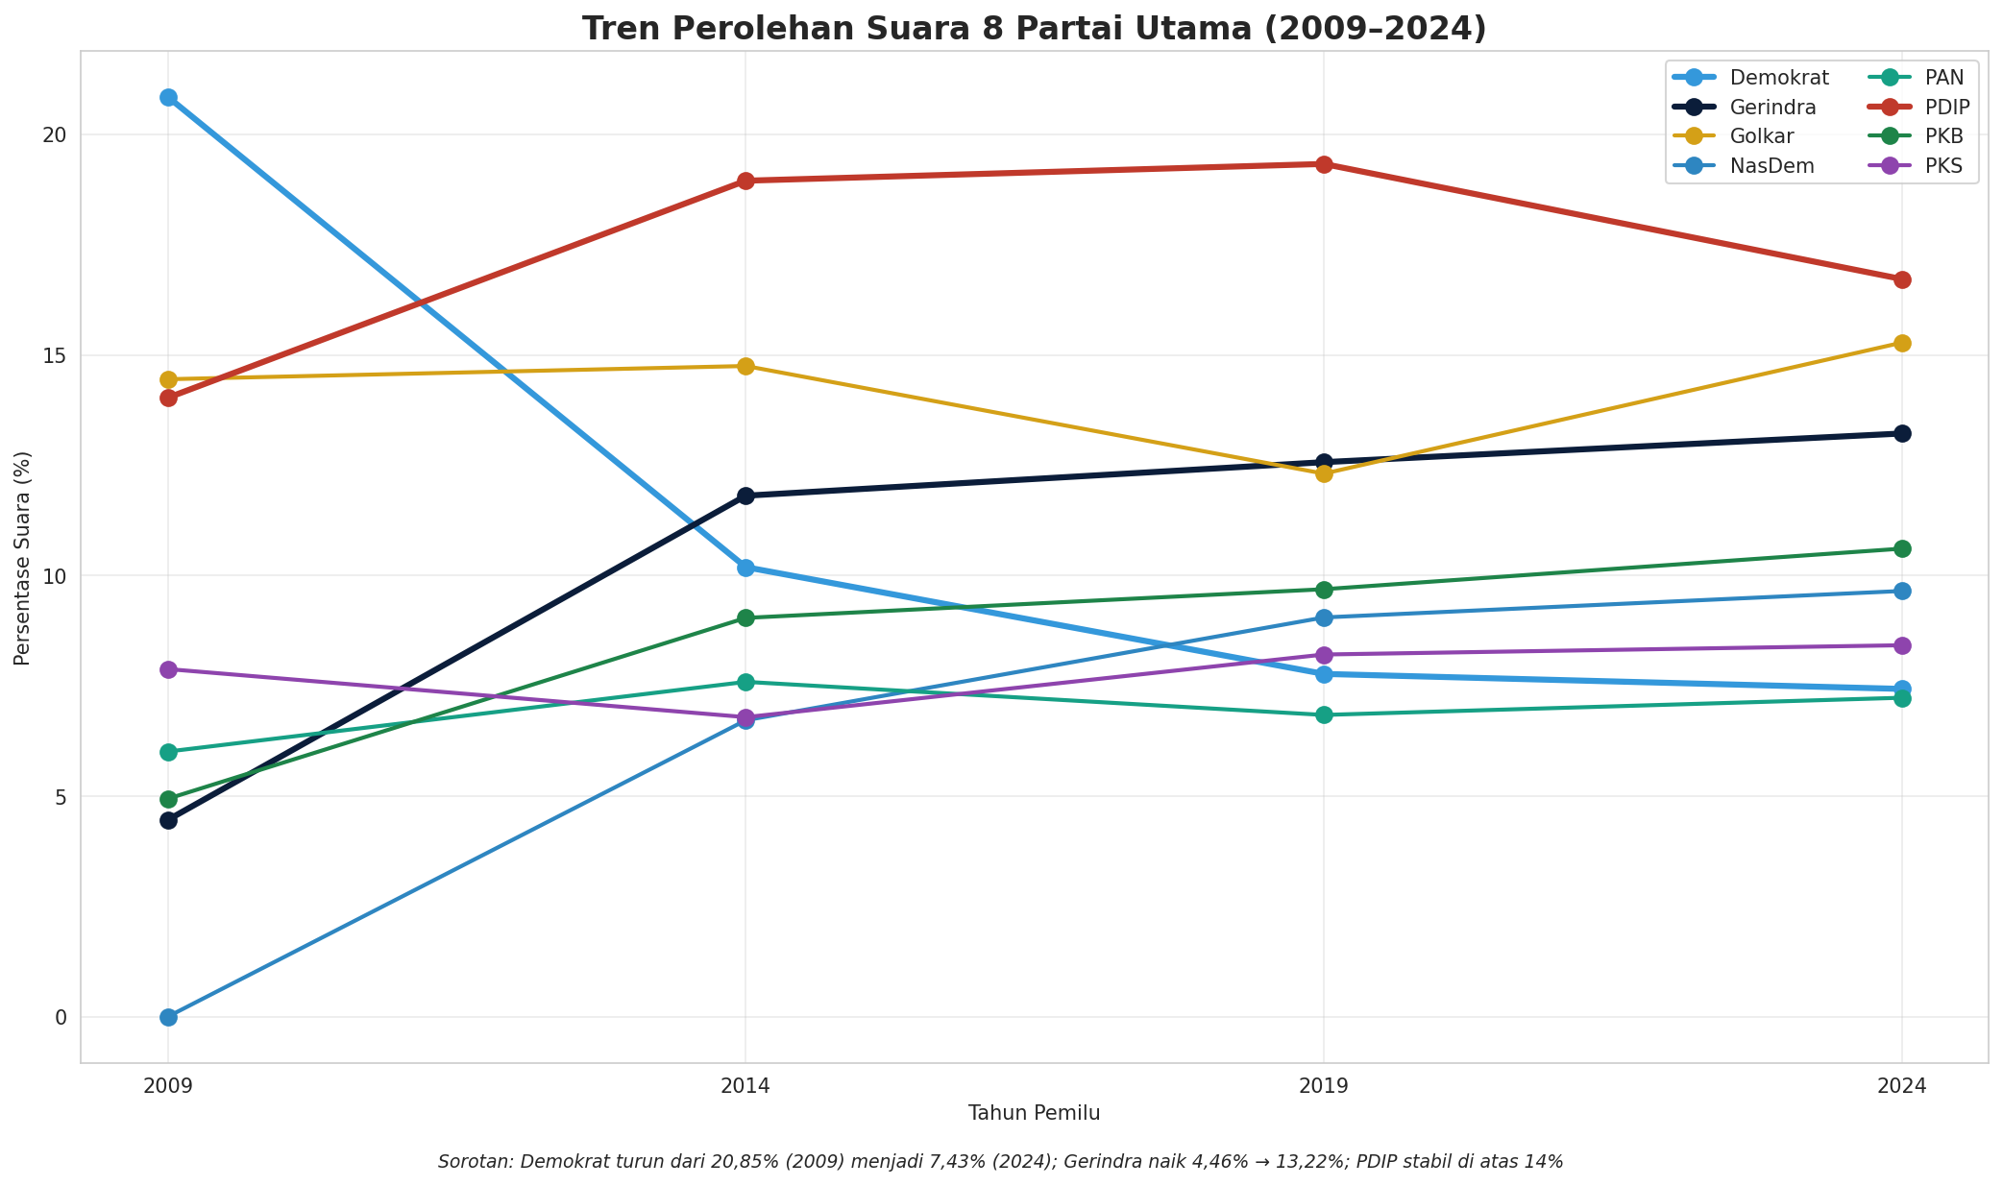
Tren Partai 2009–2024
INSIGHT
· Demokrat: 20,85% → 7,43% (–66%).
· Gerindra: 4,46% → 13,22% (3x lipat).
· PDIP stabil di > 14% empat pemilu.
· NasDem tumbuh dari nol menjadi 9,65% (2024).
Slide 12/14 · Analisis Elektoral Pemilu 2024

Slide 13
Rekomendasi Strategis
1
Prioritaskan Pemilih Muda
Kanal video pendek + micro-influencer di Urban Progressive.
2
Segmentasi Kampanye per Cluster
Isu, tokoh & alokasi budget mengikuti profil cluster.
3
Serangan Antikorupsi
Track-record & program stabilisasi harga pangan.
TECHNICAL RECOMMENDATIONS
• Bangun pipeline sentimen realtime (Twitter/X + TikTok API) untuk deteksi isu.
• Bangun dashboard command-center yang menggabungkan hasil clustering + tren historis untuk pengambilan keputusan H-100.
Slide 13/14 · Analisis Elektoral Pemilu 2024

Slide 14
TERIMA KASIH
Diskusi & masukan sangat diapresiasi.
Wahyu Surya
AI & Data Analyst · wahyuarizeina@gmail.com
TECH STACK
Python · pandas · scikit-learn · matplotlib · seaborn · Jupyter · HTML/CSS/JS
Slide 14/14 · Data: Simulasi berbasis pola KPU RI & BPS

